Slide 1
Možnosti zajištění energetického využití zbytkových KO z obcí Kraje Vysočina
Seminář pro obce
Možnosti omezení skládkování komunálních odpadů z obcí
Jihlava, 14. 10. 2021

Slide 2
Integrovaný systém nakládání s odpady v Kraji Vysočina
Společné řešení některých částí odpadového hospodářství obcí v KV (zajištění recyklace, využití odpadů včetně energetického využití části KO, které nebude možné skládkovat, aktivity na předcházení vzniku odpadů atd.)
Historie projektu
Vznikl v r. 2008 jako návrh řešení pro plnění cílů OH Kraje Vysočina v oblasti využití a omezení skládkování KO
V r. 2010 byla podepsána smlouva mezi Krajem Vysočina městy a obcemi o realizaci ISNOV
Zpracování odborných podkladů pro řešení OH obcí v kraji včetně posouzení možnosti vybudování ZEVO
v r. 2014 převod projektu na Sdružení obcí Vysočiny (SOV)
V. 2016 studie překládacích stanic ve spolupráci s KV
Plány OH některých měst, obcí a DSO
R. 2020 – znovuobnovení projektu
R. 2021 – dohoda o spolupráci s Krajem Vysočina, rozvoj aktivit

Slide 3
Cíle projektu ISNOV
Cíl ISNOV
Zajistit stabilní odpadové hospodářství pro obce a města v Kraji Vysočina, které bude splňovat zákonné požadavky především v oblasti recyklace a využití komunálních odpadů a bude ekonomicky přijatelné, řízené a kontrolované obcemi
Rozvinout spolupráci obcí a měst v odpadovém hospodářství na většinovém území kraje s využitím SOV jako vhodného koordinátora celého systému a zajišťovatele některých služeb
Dílčí cíl (mimo jiné)
Zajištění energetického využití SKO a dalších vhodných KO v ZEVO na území Kraje Vysočina (podpora vzniku „krajského“ ZEVO nebo uzavření smluv s provozovateli ZEVO v okolních krajích). Koordinace výstavby komunální infrastruktury k přepravě odpadů (překládací stanice), případně k další úpravě odpadů.
AKTIVITY
V rámci ISNOV se prověřují možnosti zajištění energetického využití zbytkových KO, které nebude možné v budoucnu skládkovat, a to ve variantách:
Možnost vybudování ZEVO na území Kraje Vysočiny
Možnost spolupráce s provozovateli ZEVO a investory potenciálních ZEVO

Slide 4
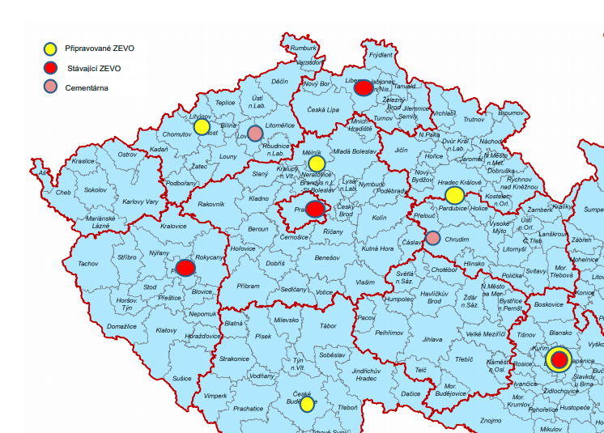
Možnosti energetického využití zbytkových KO

Slide 5
Stávající a připravované projekty ZEVO
ZEVO | stávající kapacita v tis. t/rok | plánovaná kapacita v tis.t/rok | využití pro obce KV
PS Malešice Praha | 330 | 394 | omezená kapacita pro Prahu a SK
SAKO Brno | 248 | 380 | možnost využití
ČEZ Mělník - Horní Počaply | 0 | 320 | velká dojezdová vzdálenost, omezená kapacita pro SK
Elektrárny Opatovice | 0 | 150 | možnost využití
Vráto České Budejovice | 0 | 160 | možnost využití
EU Komořany | 0 | 150 | velká dojezdová vzdálenost
Jednání se SAKO Brno, a.s.
Provozovaná spalovna s kapacitou 248 kt/rok. V současné době je využívána pro část odpadů z obcí KV (Třebíčsko, Jihlava, SOMPO, Velká Bíteš, OHR, jednání se Žďárem, Velkým Meziříčím). Kapacita je ale do r. 2025 omezená a další obce, kromě již předjednaných, nebudou moci ZEVO využít.
Příprava výstavby 3. kotle s kapacitou kolem 130 kt/rok. Předpokládané uvedení do provozu kolem r. 2026. Počítá se kapacitou 50-60 tis. t (případně více) pro obce KV
Jednání s Elektrárnami Opatovice, a.s. (soukromý vlastník, 150 – 250 tis. t/rok, realizace kolem r. 2028)
Jednání s Vráto, a.s České Budějovice (vlastník město České Budějovice, 160 tis. t/r, realizace kolem r. 2028)
Jednání s potenciálními investory menších ZEVO v Jihočeském kraji (Planá nad Lužnicí)

Slide 6
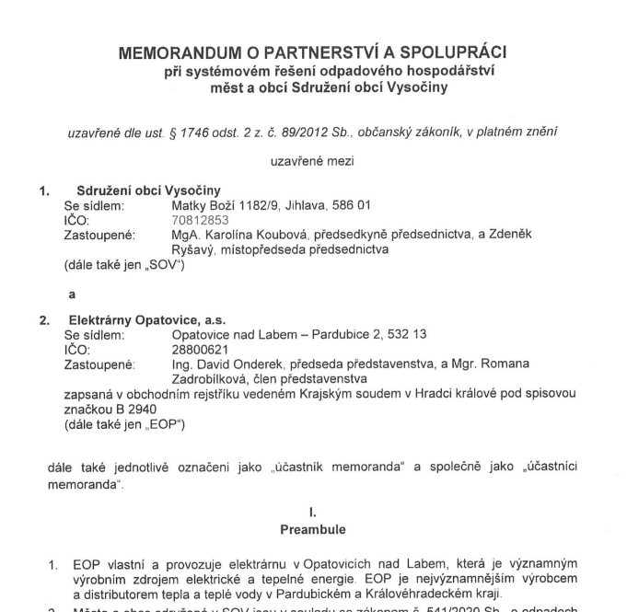
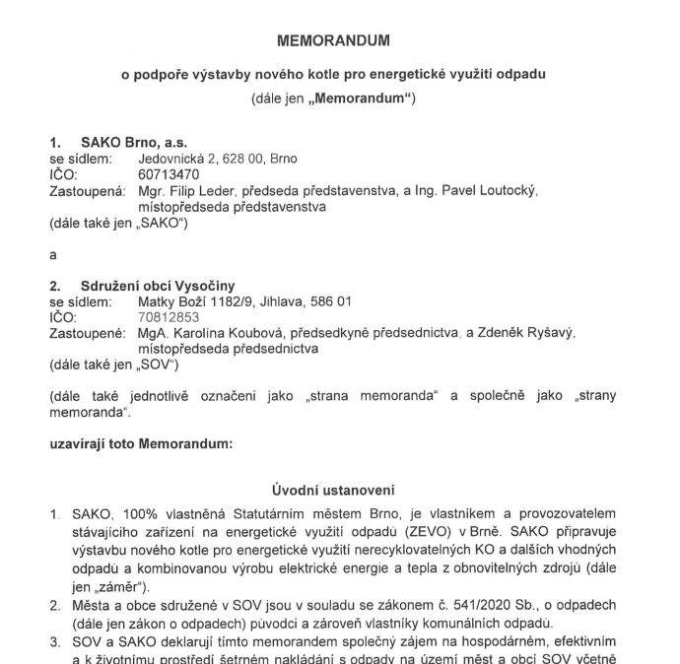
Memoranda o podpoře výstavby nových kapacit ZEVO
Sdružení obcí Vysočina uzavřela Memoranda o podpoře výstavby nových kapacit ZEVO v Elektrárnách Opatovice a SAKO Brno.
Strany memorand se dohodly na společném zájmu na hospodárném, efektivním a environmentálně přijatelném nakládání s odpady v obcích SOV při dosažení cílů odpadového hospodářství pro předcházení vzniku odpadů, jejich recyklaci, omezení skládkování a zajištění dlouhodobé stability OH.
Strany deklarují zájem na výstavbě zařízení pro energetické využití zbytkových KO a rovněž možnost využití kapacit těchto zařízení pro potřeby obcí a města v SOV a Kraji Vysočina.
ZEVO v Elektrárnách Opatovice představuje alternativu energetického využití odpadů pro některá spádová území ORP
Rozšíření kapacity ZEVO SAKO Brno umožní rozšířit stávající možnost energetického využití pro značnou část obcí Kraje Vysočina

Slide 7
Děkuji za pozornost
RNDr. Martina Vrbová, Ph.D.
Manažerka ISNOV
martina.vrbova@volny.cz
Tel.: 602647 833

